Slide 1
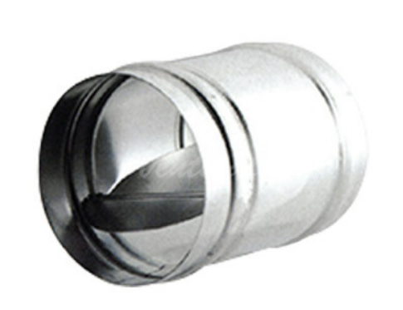
[ 보전(기계/설비)_설비보수용 자재 구매현황 및 분석 보고 _ 보고일 : 5월 29일 ]
번호 | 내용 | 세부내용 | 최종금액 | 사진(댐퍼, 스파이어럴)
1 | 5월 설비보수용 자재 구매(신평철물) | ■ 개요 - 5월 현장 내 설비보수용 자재 구매 - 공급업체 : 신평철물 - 연료펌프(대화전기)외 42건(총 1,408,220원) - 댐퍼/125(스파이어럴)외 1건 반납 ■ 첨부1. 최근 3개월 중복구매 품목 첨부2. 구매금액 추이(3개월) | 1,370,000
■ 첨부1. 최근 3개월 중복구매 품목
번호 | 품명 | 구매 월 및 용도 | 반복 구매 사유
1 | 실리콘(누리) | 3월 (5ea, 10,000원) / 4월 (5ea, 10,000원) / 5월 (10ea, 20,000원) 용도: 설비 누수 밀봉 보수용 | 배관 연결부 및 설비 밀봉 보수
2 | PB 양카플링 | 3월 (2ea, 1,400원) / 5월 (6ea, 6,000원) 용도: PP배관 연결 피팅류 | 배관 누수 수리 및 신규 배관 설치 시 반복 소요
3 | 보호복(A30) | 3월 (24ea, 163,200원) / 5월 (24ea, 163,200원) 용도: 작업자 안전보호복(유한킴벌리 43035 L 백색) | 월 1회 정기 구매 - 작업 환경 유해물질 노출 방지 필수 소모품
4 | V-BELT | 3월 B*47 (8ea, 44,000원) / 3월 C*64 (10ea, 130,000원) / 5월 C*66 (4ea, 52,000원) 용도: 설비 동력전달 벨트 교체용 | 설비 가동 중 마모/ 파손 교체
※ 중복구매 품목에 대한 재고관리 필요

Slide 2
■ 첨부2. 구매금액 추이(최근 3개월)
구분 | 3월 구매액 | 4월 구매액 | 5월 구매액 | 증감 현황 (3→4→5월)
최종금액 | 540,000 | 753,000 | 1,310,000 | +213,000 (+39%) → +557,000 (+74%)
구분 | 증감 원인 분석
3→4월 (+39%) | ▪ 유흡착제(142,000원), 망치(77,000원)등의 단가높은 품목, 설비관리 및 안전환경 용품 신규 구매 반영 ▪ 4월은 PVC 배관 수선 공사(PVC 파이프 125mm 118,000원, 수도관 20,000원 등) 포함으로 수선 자재 구매 증가
4→5월 (+74%) | ▪ 5월은 품목 수 급증(3월 11종 → 4월 19종 → 5월 43종) - 전기공사(공구함, 두께게이지, 멀티탭 등) ▪ 연료펌프(215,000원), 보호복(163,200원)등 고단가 품목과 페인트(55,000원), 에어워셔(36,000원) 등 설비유지 항목 집중 구매 ▪ QC 사무실/ 자재 사무실 6파이 피팅 호스로 물부족 발생하여, 15MM PB관으로 변경 물 부족 문제 해결함(PB 배관자재 구매금액 증가)
■ 결론
3→4→5월 구매액이 540,000→753,000→1,310,000원으로 3개월간 지속 증가 (+142%)하였음. 이는 단순 소모품 보충 외에 설비 수선공사 자재 및 전기설비 유지 항목이 월별 추가 반영된 것이 주요 원인으로 판단됨. 특히 5월은 품목 수 급증(43종)과 고단가 부품 집중 구매로 인한 급등으로 파악되며, 향후 구매 계획 수립 및 재고 관리 강화를 통해 월별 구매 평준화 방안 검토가 필요함.

